Slide 1
Дополнительная общеобразовательная обще развивающая программа «Творческая мастерская»
Воспитатель старшей группы ОСР
Ю. Н. Крячко
СЦРН г. Татарск

Slide 2
Творческая работа — это прекрасный, необычайно тяжелый и изумительно радостный труд.

Slide 3
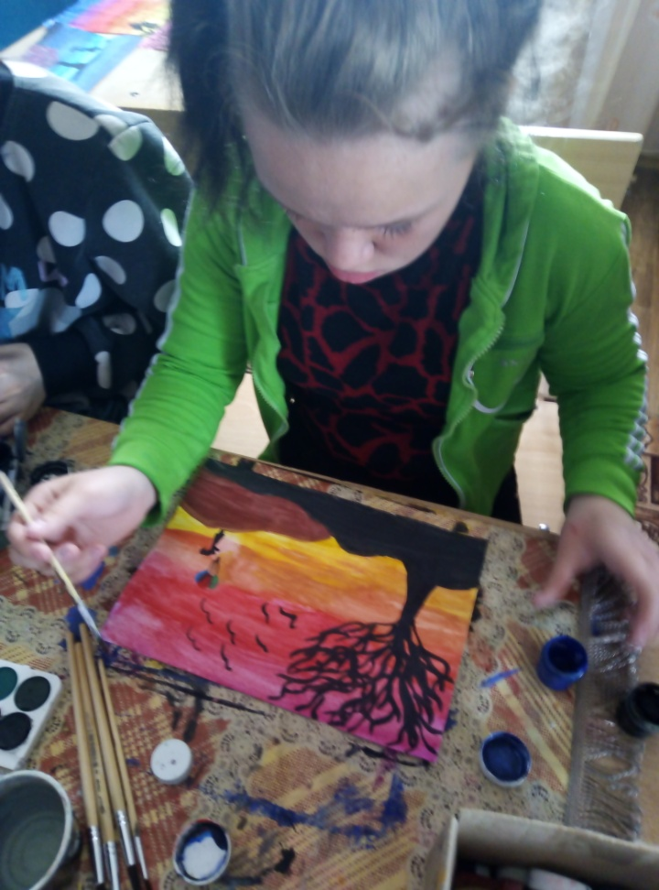
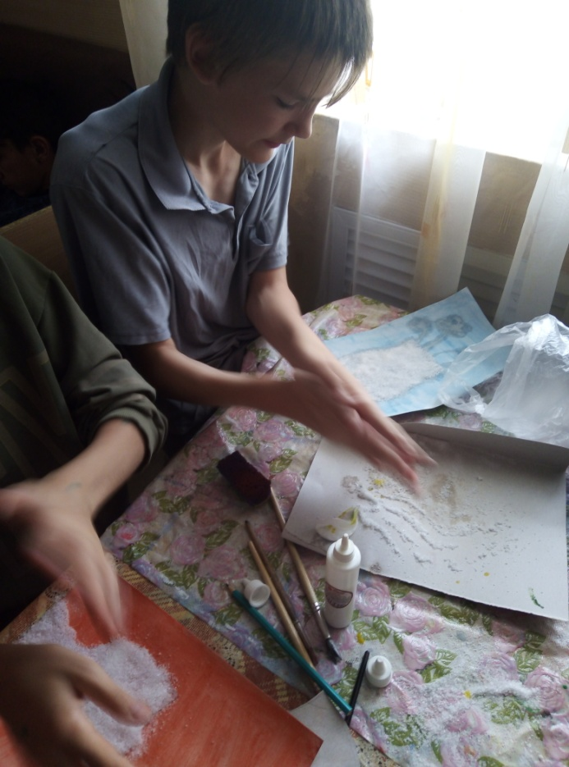

Slide 4
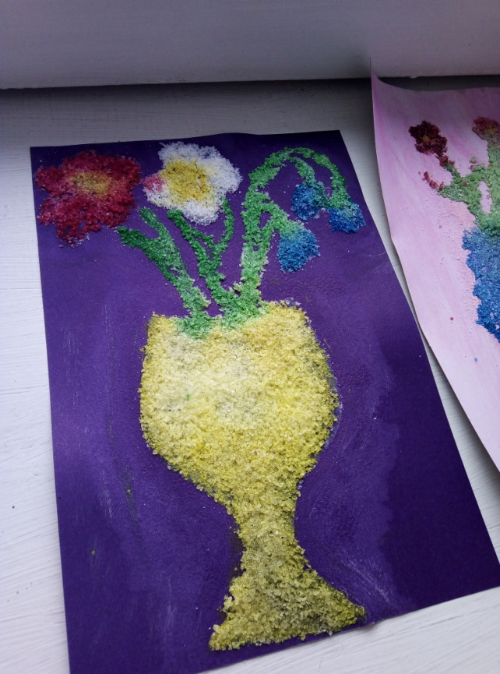
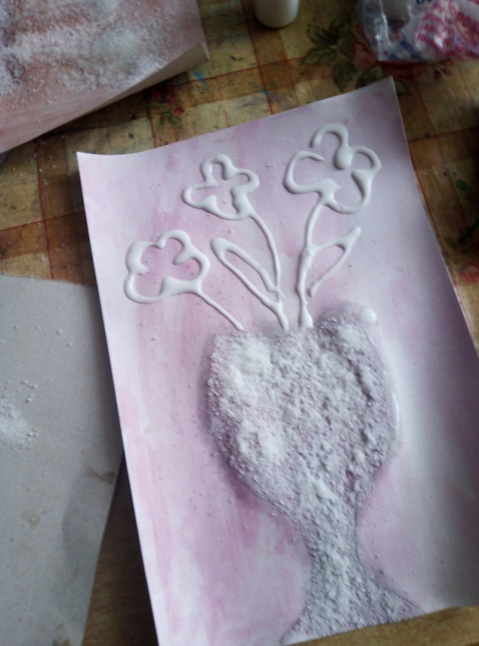
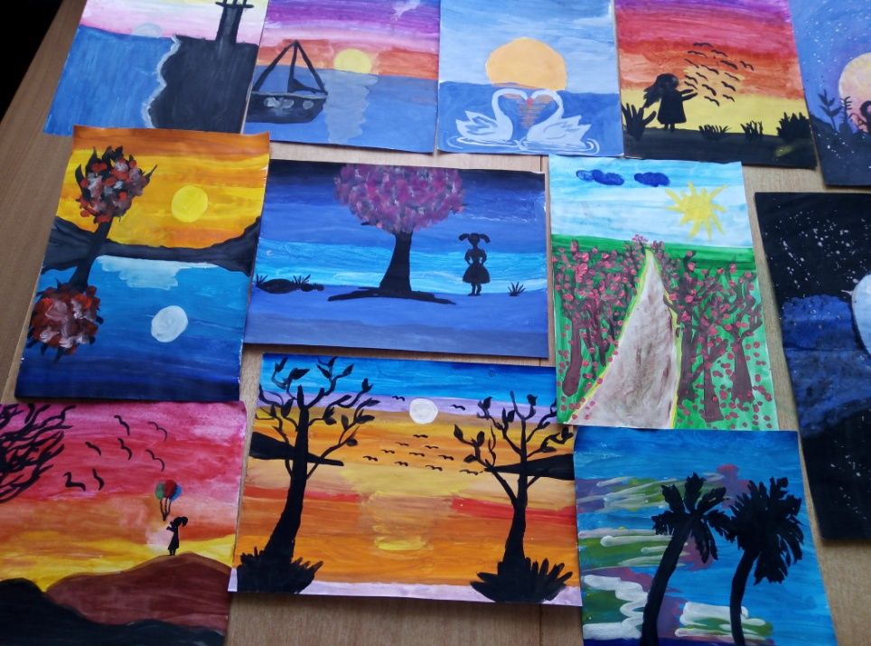

Slide 5
Цель программы: развитие пространственного мышления, мелкой моторики рук, дизайнерских, конструкторских, творческих способностей, художественного вкуса.
Обучающие:
- формировать умение использовать различные технические приемы при работе с бумагой различной фактуры, бросовым материалом, тканью, нитками и др. материалами;
-отрабатывать практические навыки работы с инструментами, навыки организации и планирования работы;
- научить самостоятельно, анализировать предлагаемое изделие;
- закрепление правил и приёмов рациональной разметки (аккуратность, точность, экономное расходование материалов);
- закрепление и совершенствование приемов работы с клеем и ножницами, осознано выполнять правила безопасности труда
Развивающие:
-развивать образное и пространственное мышление, фантазию ребенка;
- формировать художественный вкус и гармонию между формой и содержанием художественного образа;
- развивать аналитическое мышление и самоанализ;
- развивать творческий потенциал ребенка, его познавательную активность.
Воспитательные:
- воспитывать художественно-эстетический вкус и творческий подход к выполнению заданий различной сложности;
- формировать творческое мышление, стремление сделать-смастерить что-либо нужное своими руками, терпение и упорство;
- воспитывать трудолюбие, бережное отношение к труду других людей, терпимость к чужому мнению, умение работать в группе.

Slide 6
Планируемы результаты
- развитие творческих способностей, сформированность эстетического вкуса;
- знания и соблюдение правил безопасности труда;
- применение правил и приемов работы с бумагой, картоном и другими материалами;
- планирование хода работы (последовательность, приемы работы, материалы и инструменты);
- использование полученных знаний, умений и опыта в жизни.

Slide 7
Для достижения планируемых результатов мною в программу включены следующие разделы:
- работа с бумагой, техника «Оригами»;
- поэтапное рисование;
- поделки из помпонов;
- работа с фомираном;
- объёмная аппликация;
- работа с гофрированной бумагой;
- аппликация из ниток;
- тестопластика;
- поделки из бросового материала;
- работа в технике «Декупаж»;
- плетение из лент;
- рисование солью;
- работа с картоном, игрушка-дергунчик;
- лепка из холодного фарфора;
- рисование в технике «Гроттаж»

Slide 8
№ п/п | Тема | Количество часов
 |  | Всего | Теория | Практика
1 | Вводное занятие. Инструкция по технике безопасности | 1 | 1 | -
2 | Первичная диагностика формирования творческих умений и навыков воспитанников | 1 | 0,5 | 0,5
3 | Знакомство с техникой «оригами». | 1 | 1 | -
4 | Поделка в технике «оригами» - «Цветок» | 1 | - | 1
5 | Поделка в технике «Оригами» «Волшебный лес» | 1 | - | 1
6 | Поэтапное рисование «Чудесный пейзаж» | 1 | 0,5 | 0,5
7 | Поэтапное рисование «Кот на крыше» | 1 | - | 1
8 | Техника изготовления помпонов из ниток для поделок. Инструкция по технике безопасности при работе с ножницами. | 1 | 1 | -
9 | Поделка из помпонов «Игрушка» | 1 | - | 1
10 | Поделка из помпонов «Маленькая собачка» | 1 | - | 1
11 | Поделка из помпонов «Птичка на ветке» | 1 | - | 1
12 | Знакомство с материалом – фомиран. Инструкция по технике безопасности при работе с клеевым пистолетом. | 1 | 1 | -
13 | Украшения из фомирана «Цветы» | 1 | - | 1
14 | Поделка из фомирана к празднику | 1 | - | 1
15 | Конструирование из бумаги, знакомство с техникой. Поделка «Птичка в клетке» | 1 | 0,5 | 0,5
16 | Открытка к празднику в технике аппликации | 1 | 0,5 | 0,5
17 | Объёмная аппликация из гофрированной бумаги «Маки, васильки» | 1 | 0,5 | 0,5

Slide 9
18 | Аппликация из гофрированной бумаги «Сердце из роз» | 1 | - | 1
19 | Знакомство с техникой торцевания «Ветка мимозы» | 1 | 0,5 | 0,5
20 | Торцевание «Маки» | 1 | - | 1
21 | Открытка к празднику в технике торцевания | 1 | - | 1
22 | Аппликация из ниток «Щенок» | 1 | 0,5 | 0,5
23 | Аппликация из ниток «Мишка с сердцем» | 1 | - | 1
24 | Промежуточная диагностика формирования творческих способностей воспитанников. Выставка работ. | 1 | 1 | -
25 | Тестопластика. Знакомство с техникой. Сувениры из солёного теста | 1 | 0,5 | 0,5
26 | Тестопластика «Подкова из солёного теста» | 1 | - | 1
27 | Тестопластика «Подсолнух» | 1 | - | 1
28 | Поделки из проволоки и капрона «Бабочка» | 2 | 1 | 1
29 | Поделки из проволоки и воздушных шариков «Цветок» | 1 | - | 1
30 | Декупаж «Цветы» | 1 | 0,5 | 0,5
31 | Декупаж «Подарочная коробка» | 1 | - | 1
32 | Поделки из бросового материала. Шкатулка из пластиковой бутылки | 1 | - | 1
33 | Вытынанка из потолочной плитки «Чудесный лес» | 1 | - | 1
34 | Ваза из пластиковой бутылки и макарон | 1 | - | 1
35 | Открытка к празднику в технике «Объёмная аппликация» | 1 | 0,5 | 0,5
36 | Плетение «Фенечка из лент» | 1 | 0,5 | 0,5

Slide 10
37 | Плетение «Панно из атласных лент» | 1 | - | 1
38 | Рисование солью «Ваза с цветами» | 1 | 0,5 | 0,5
39 | Рисование солью «Сказка» | 1 | - | 1
40 | Конструирование из картона игрушка -дергунчик «Сова». Техника безопасности при работе с иголкой, ножницами | 1 | 0,5 | 0,5
41 | Конструирование из картона. Игрушка - дергунчик «Смешарики» | 1 | - | 1
42 | Конструирование из бумаги и картона. Игрушка -дергунчик «Зайка» | 1 | - | 1
43 | Знакомство с техникой лепки из холодного фарфора. Техника безопасности при работе с канцелярским ножом | 1 | 0,5 | 0,5
44 | Лепка из холодного фарфора «Фигурки для интерьера» | 1 | - | 1
45 | Лепка из холодного фарфора «Цветочное панно» | 1 | - | 1
46 | Лепка из холодного фарфора «Рамка для фотографии» | 1 | - | 1
47 | Знакомство с техникой «Граттаж» Рисование в технике «Граттаж» «Маяк» | 1 | 0,5 | 0,5
48 | Рисование в технике «Граттаж» «Ночной город» | 1 | - | 1
49 | Рисование в технике «Граттаж» «Бабочка» | 1 | - | 1
50 | Итоговое занятие. Итоговая диагностика сформирования творческих способностей. Организация выставки | 1 | - | -
 | Итого: | 50 | 13,5 | 36,5

